Slide 1




2023
Heart Attack Prediction Analysis With Data Engineering Approach
Shinzou Sasageyo
DATA ACADEMY ™

Slide 2











Our Team
Alvian Nugroho
George A Talakua
Utari W Ardhana
Risfa Candra
Angelene Nadine
DATA ACADEMY ™

Slide 3





Table Of Content
Overview
5W + 1H
Sumber Data
Flow
Penjelasan secara general terkait dengan tema yang dipilih beserta pengerjaan
Pertanyaan dan jawaban terkait dengan data set dan tema
Penjelasan sumber data dan source sumber data yang dipertanggung jawabkan
Rancangan alur pengerjaan dan penanggung jawab sampai ke final project
DATA ACADEMY ™

Slide 4



Table Of Content
Process
Output
Summary
Penjelasan proses eksekusi final project
Hasil dari eksekusi data
Rangkuman dari hasil yang telah dikerjakan
DATA ACADEMY ™

Slide 5

INTRODUCTION
Business Understanding
Melihat banyaknya kasus terkait dengan serangan jantung yang tidak hanya terjadi pada usia lanjut, namun juga usia dengan rentang 20-40an keatas. Dari data yang kami temukan tersebutlah, akhirnya kami ingin membuat sebuah output dengan pendekatan Data Engineer. Yang nanti output nya adalah membuat visualisasi berdasarkan umur dan faktor serangan jantung, dll
DATA ACADEMY ™

Slide 6
Tujuan
Manfaat
Tujuan utama project ini adalah untuk mengetahui prediksi penyakit jantung dengan beberapa faktor, dan juga bagaimana penyebaran di setiap negara terhadap penyakit jantung melalui data set yang telah digunakan
Dengan melalui banyak proses diharapkan output yang muncul akan menjadi penjelasan dari berbagai pertanyaan dan permasalahan pada project
Project analisis dan eksekusi melalui project ini dapat menjadi sebuah penelitian dengan perspektif data engineering untuk melihat seberapa jauh penyakit jantung yang ada di Dunia.
Dengan begitu juga, ini akan membantu penelitian penelitian kedepannya untuk digunakan sebagai sumber.
DATA ACADEMY ™

Slide 7
5W + 1H
1
What
Judul Proyek: Analisis Prediksi Serangan Jantung dengan Pendekatan Data Engineering.
Tujuan Proyek: Membantu masyarakat mencegah terkena serangan jantung melalui analisis prediktif menggunakan teknik Data Engineering.
2
Why
Serangan jantung merupakan salah satu penyakit kardiovaskular yang dapat dicegah melalui identifikasi faktor risiko seperti gaya hidup, tekanan darah, kolestrol, alcohol consumption dan sebagainya.
Proyek ini dilakukan untuk membuat data warehouse yang dapat memberikan solusi proaktif dengan menerapkan analisis prediktif untuk mendeteksi potensi serangan jantung, memungkinkan masyarakat untuk mengambil langkah-langkah pencegahan yang lebih efektif.

Slide 8
5W + 1H
3
Who
Masyarakat umum yang dapat menggunakan hasil prediksi untuk mengubah gaya hidup mereka.
Profesional medis yang dapat menggunakan informasi untuk memberikan perawatan dan saran yang lebih baik.
4
Where
Lingkup Geografis: Proyek ini dapat diimplementasikan secara luas, berfokus pada wilayah dengan tingkat kejadian serangan jantung yang signifikan.
DATA ACADEMY ™

Slide 9
5W + 1H
5
When
Proyek ini berfokus pada data historis pasien yang memengaruhi prediksi serangan jantung.
6
How
Proyek ini menggunakan Pendekatan Data Engineering:
Transformation menggunakan Google Cloud Platform untuk membersihkan data agar siap digunakan pada tahap berikutnya.
Integration menggunakan Talend Open Studio untuk menggabungkan beberapa data.
Visualization yang diterapkan menggunakan Tableau untuk mencapai tujuan analisis prediksi serangan jantung.
DATA ACADEMY ™

Slide 10

Sumber Data
https://www.kaggle.com/datasets/iamsouravbanerjee/heart-attack-prediction-dataset
Source : kaggle
39.8K
9348
0.23467
Views
Download
Engage
KPI # 1
DATA ACADEMY ™

Slide 11
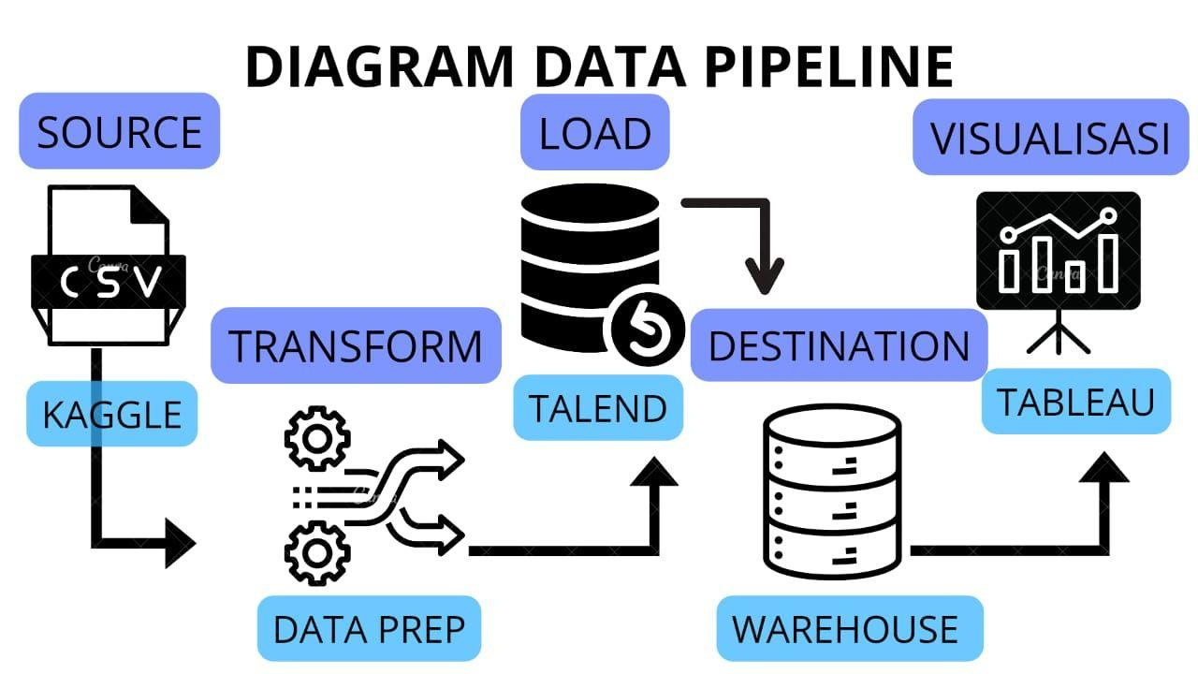
DATA ACADEMY ™

Slide 12


Transformation
Transformasi data adalah proses konversi, pembersihan, dan menyusun data ke dalam format yang dapat digunakan yang dapat dianalisis untuk mendukung proses pengambilan keputusan, dan untuk mendorong pertumbuhan organisasi.
Pada Transformasi Data ini kami mulai melakukan penyusunan dan pembersihan data menggunakan Talend 8.0 Untuk selanjutnya bisa diintegrasikan

Slide 13
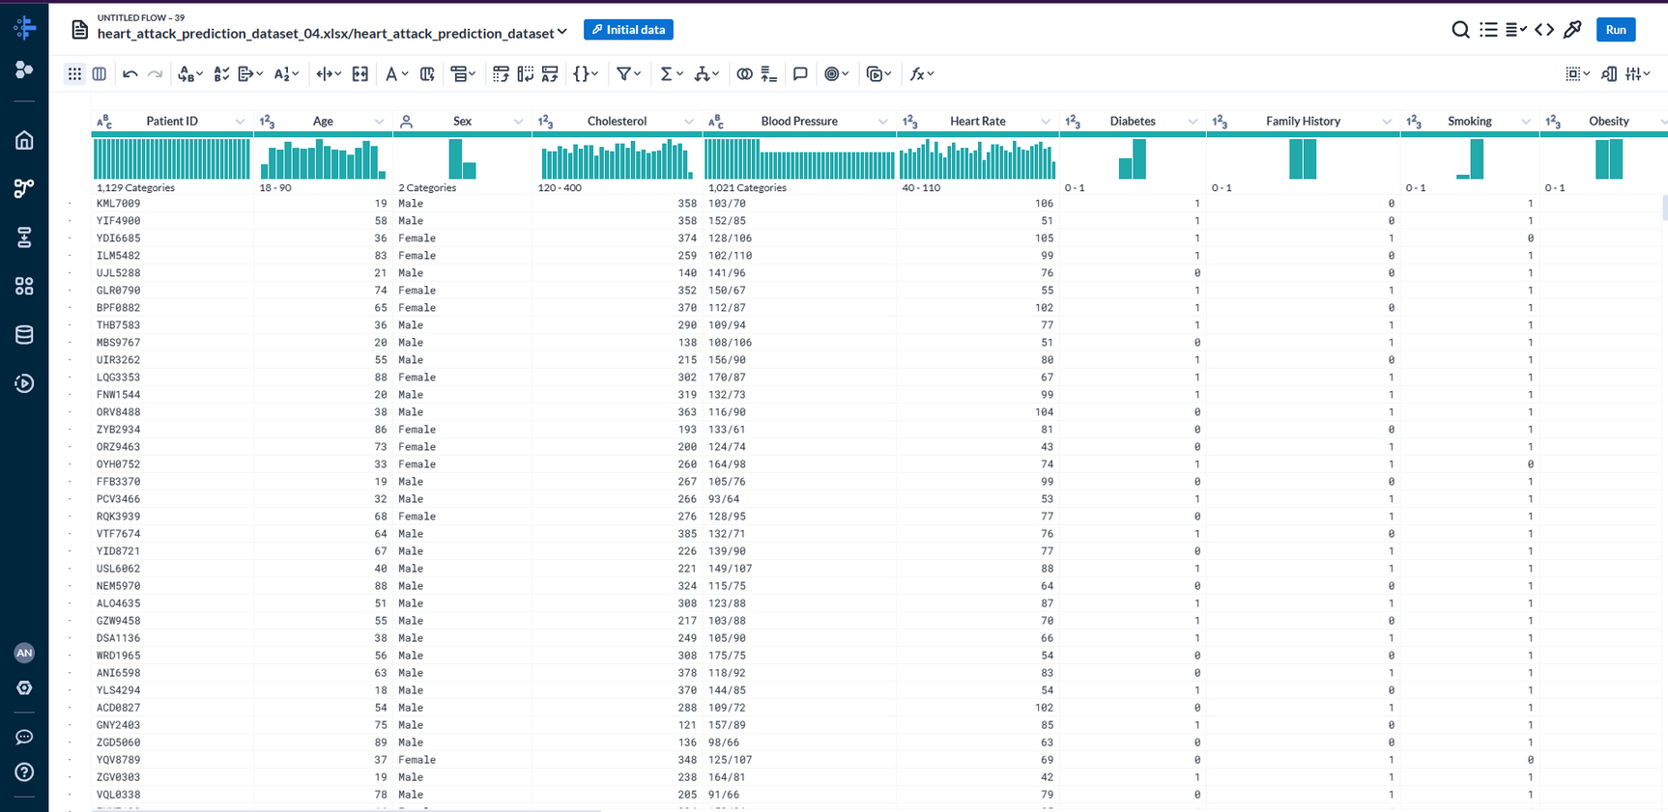
Proses Transformasi
DATA ACADEMY ™

Slide 14
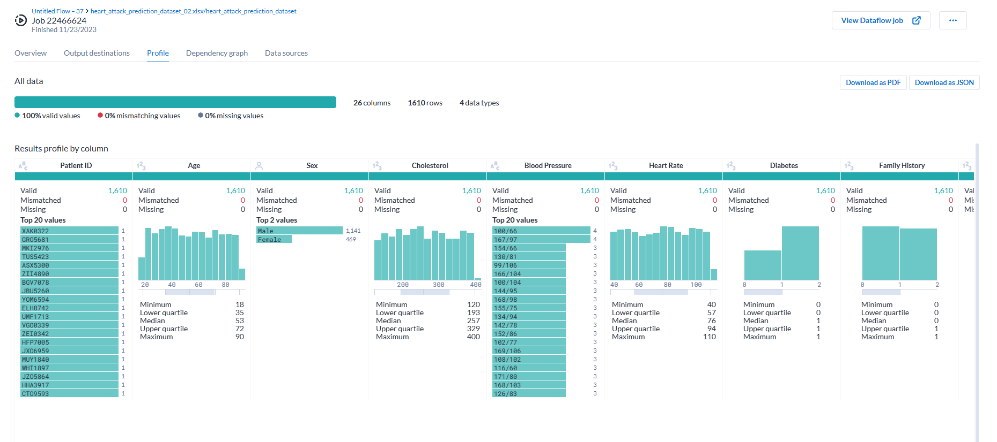
Hasil
DATA ACADEMY ™

Slide 15
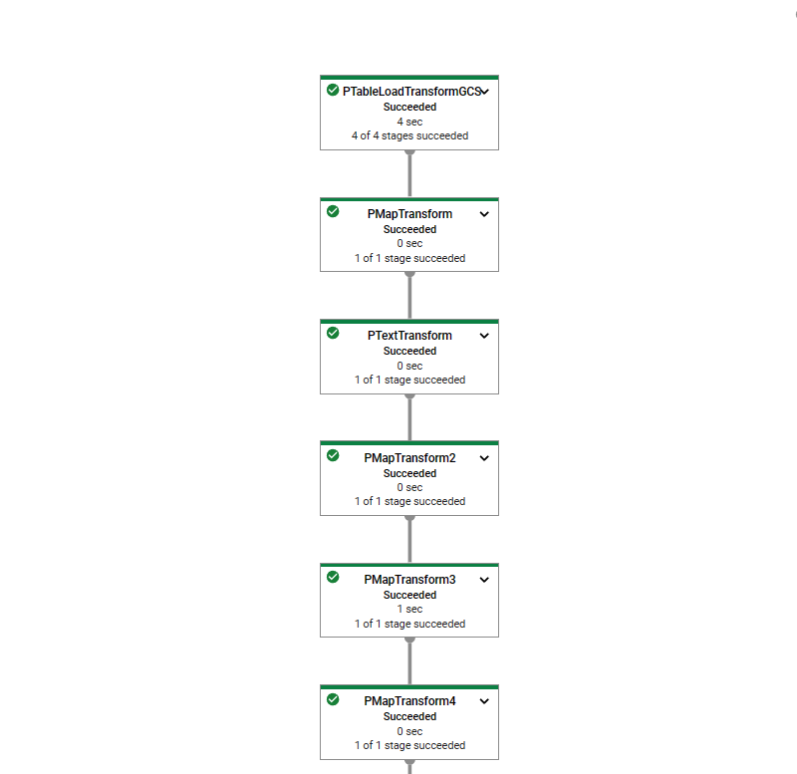
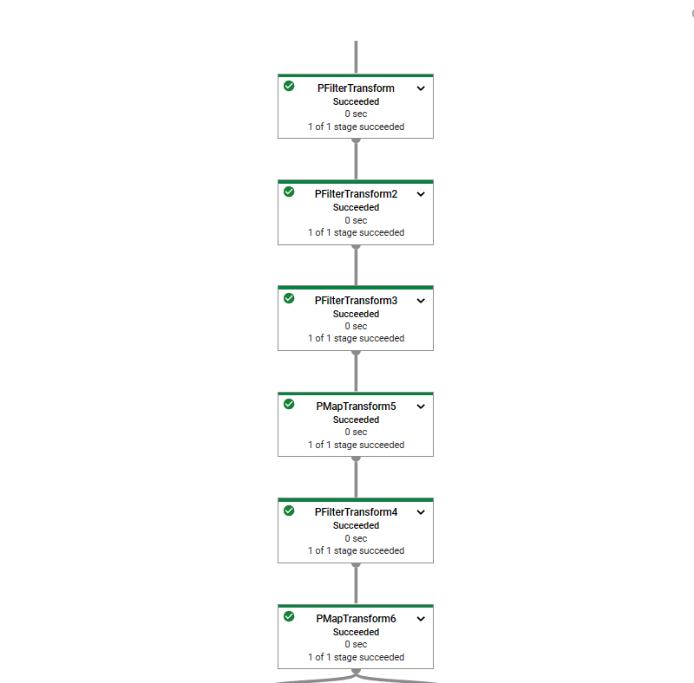
Hasil
Flow Transformasi 1
DATA ACADEMY ™

Slide 16
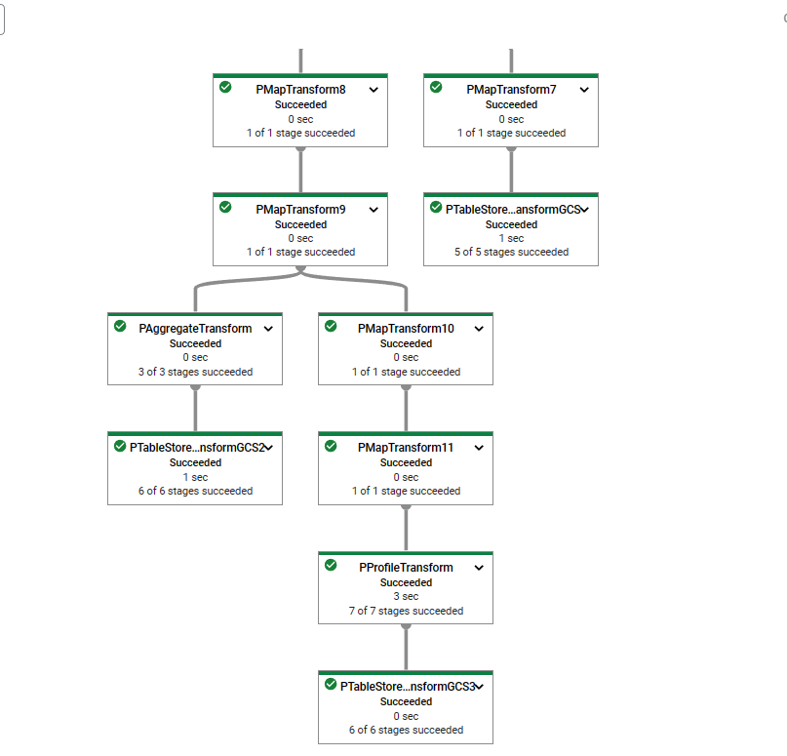
Hasil
Flow Transformasi 2
DATA ACADEMY ™

Slide 17

Integration
Data integration adalah salah satu cara yang bisa dilakukan untuk menggabungkan data yang dimiliki oleh perusahaan dari berbagai sumber database
Jadi, disini kami mengumpulkan data kotor yang terpecah untuk dijadikan satu agar bisa dieksekusi

Slide 18
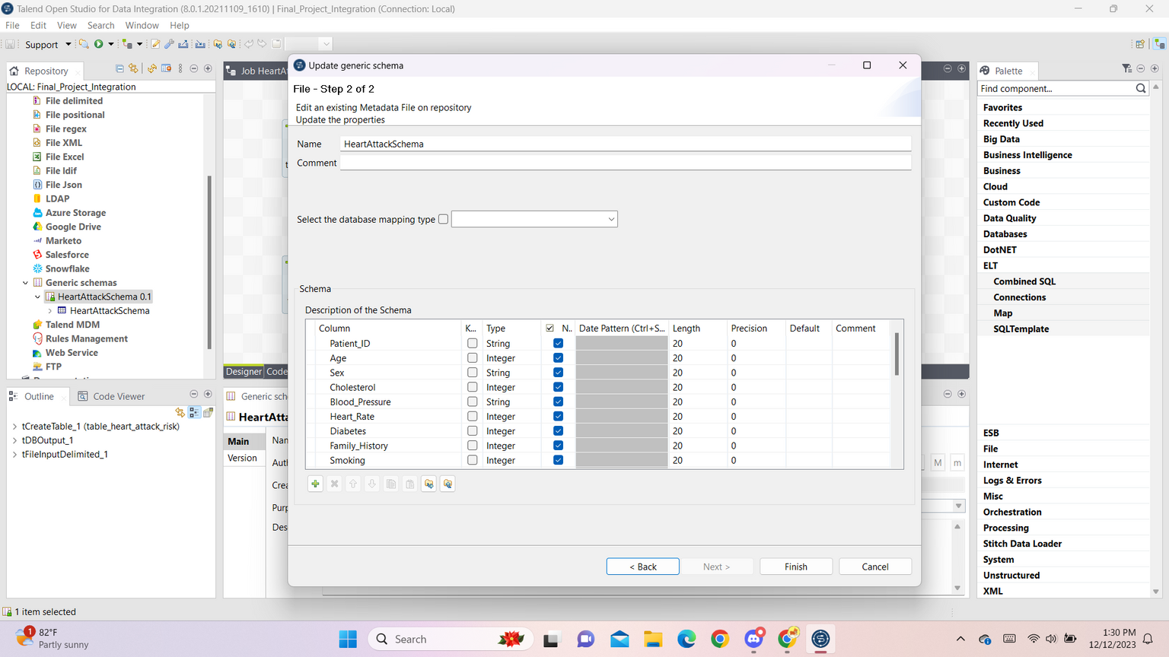
Tahap 1 - Schema
DATA ACADEMY ™

Slide 19
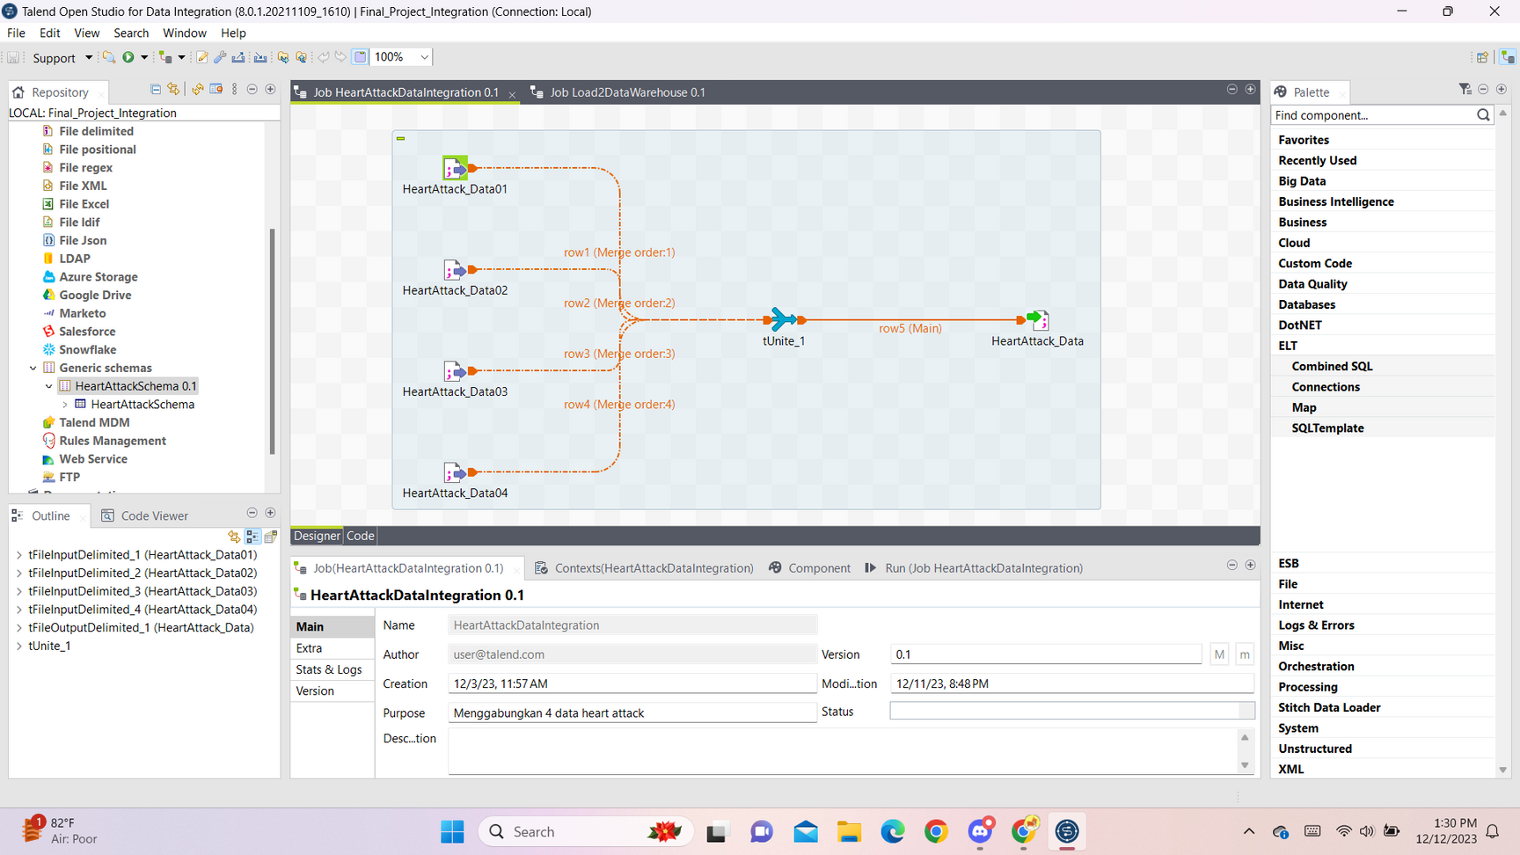
Tahap 2 - Data Integration
DATA ACADEMY ™

Slide 20
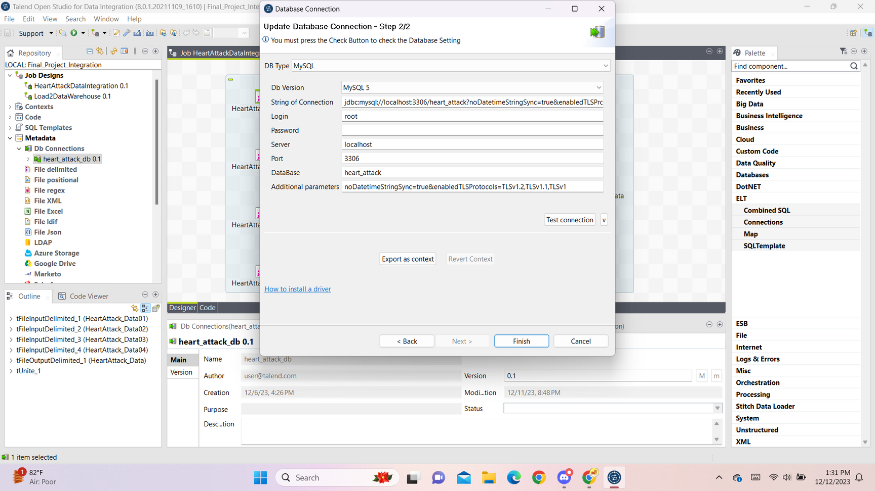
Tahap 3 - Connect DB
DATA ACADEMY ™

Slide 21
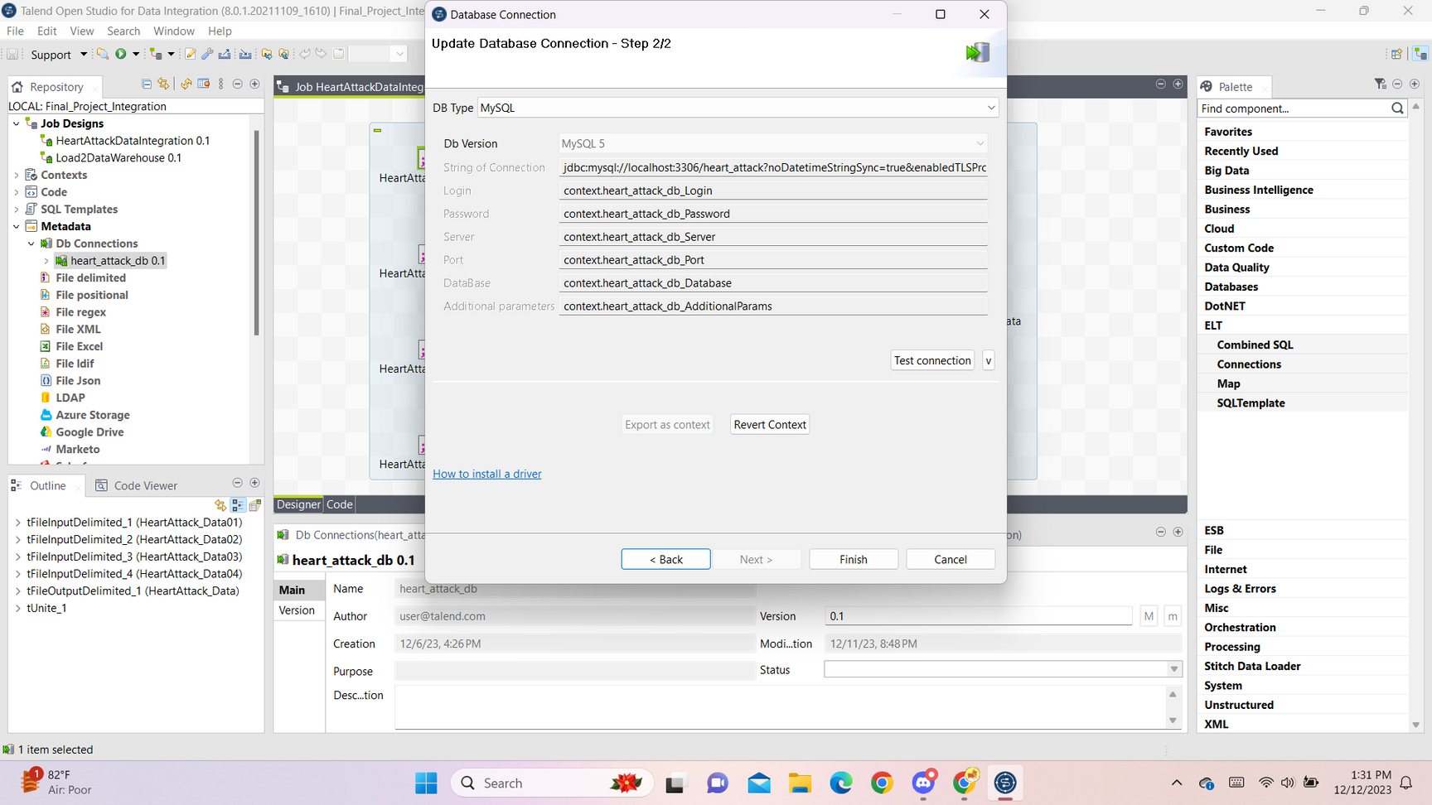
Tahap 4 - Add DB Context
DATA ACADEMY ™

Slide 22
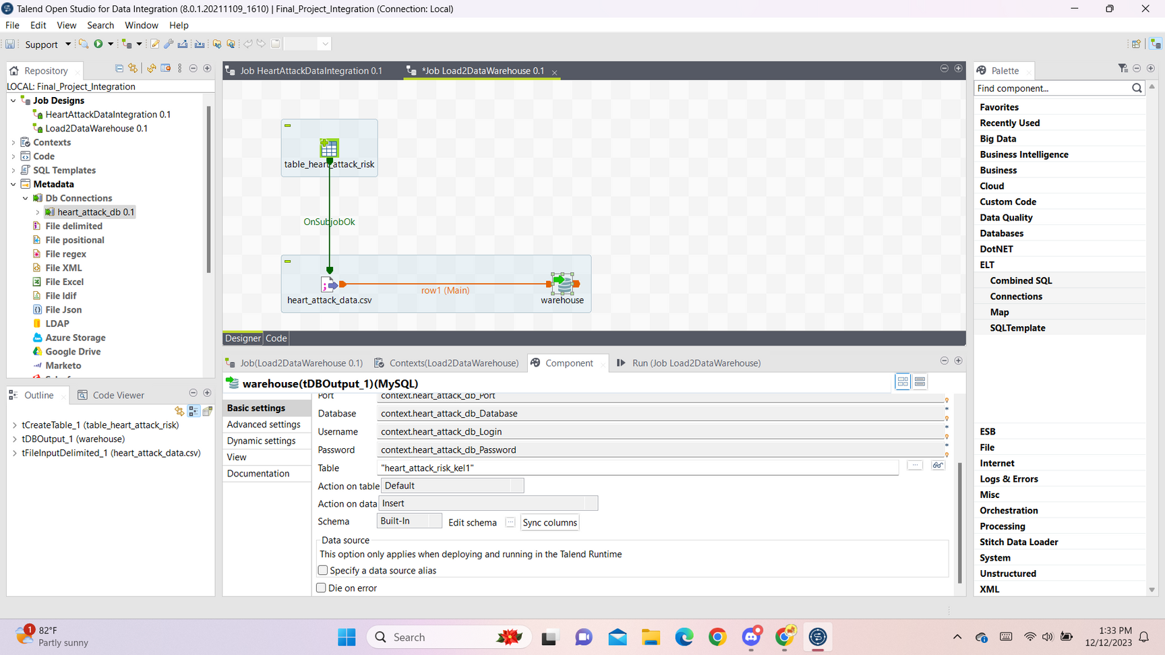
Tahap 5 - Add Data to Warehouse
DATA ACADEMY ™

Slide 23

Output
Output atau hasil ini didapatkan dari eksekusi dataset melalui banyak alur :
Pengumpulan data
Data Integration dengan ETL
Testing
Hasil
Hingga visualisasi
Pada tahap output ini diharapkan dapat menjawab pertanyaan dari permasalahan yang diangkat terkait dengan Penyakit jantung di Indonesia

Slide 24
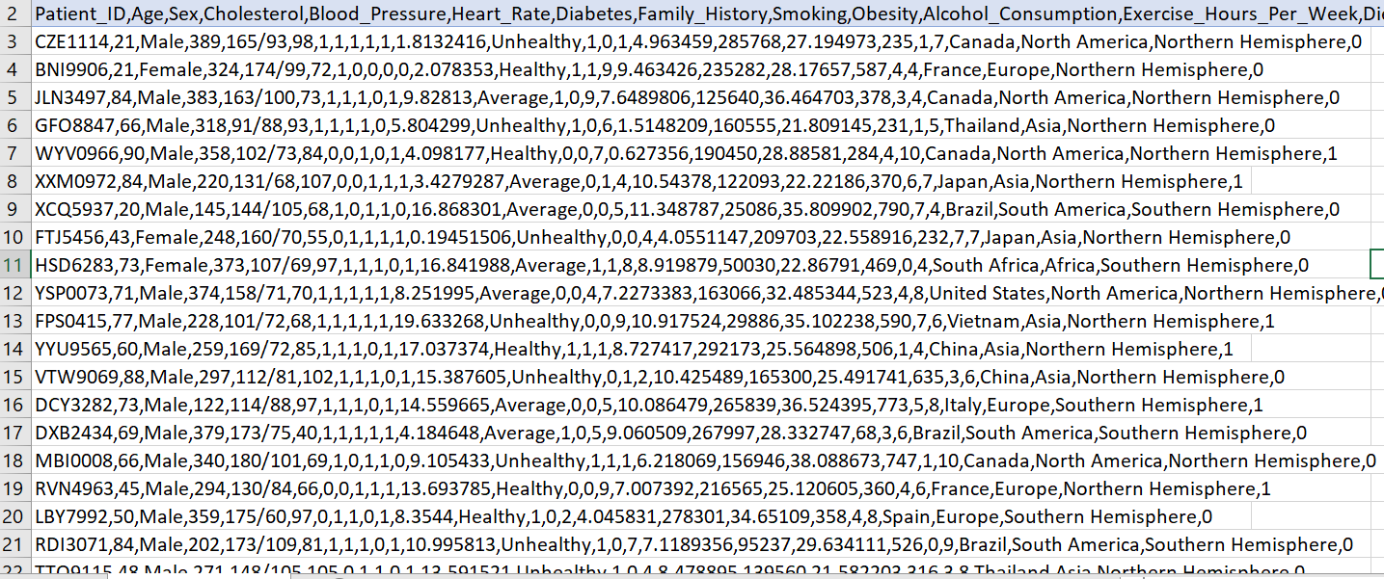
Output
Dapat dilihat jika pada table CSV diatas adalah data hasil integrasi yang sudah bersih dan sudah merangkum berbagai sub data dari kolom yang dapat ditarik kesimpulannya
DATA ACADEMY ™

Slide 25

Visualisasi
Pada bagian visualisasi ini, data yang tadi sudah di eksekusi dan didapatkan hasilnya lalu di buatkan visualisasi agar peneliti dapat melihat range dan seberapa besar menjawab dari permasalahan yang ada
Visualisasi data ini juga dimaksudkan dapat menjadi acuan dalam penyebaran data untuk penyakit jantung yang diteliti

Slide 26
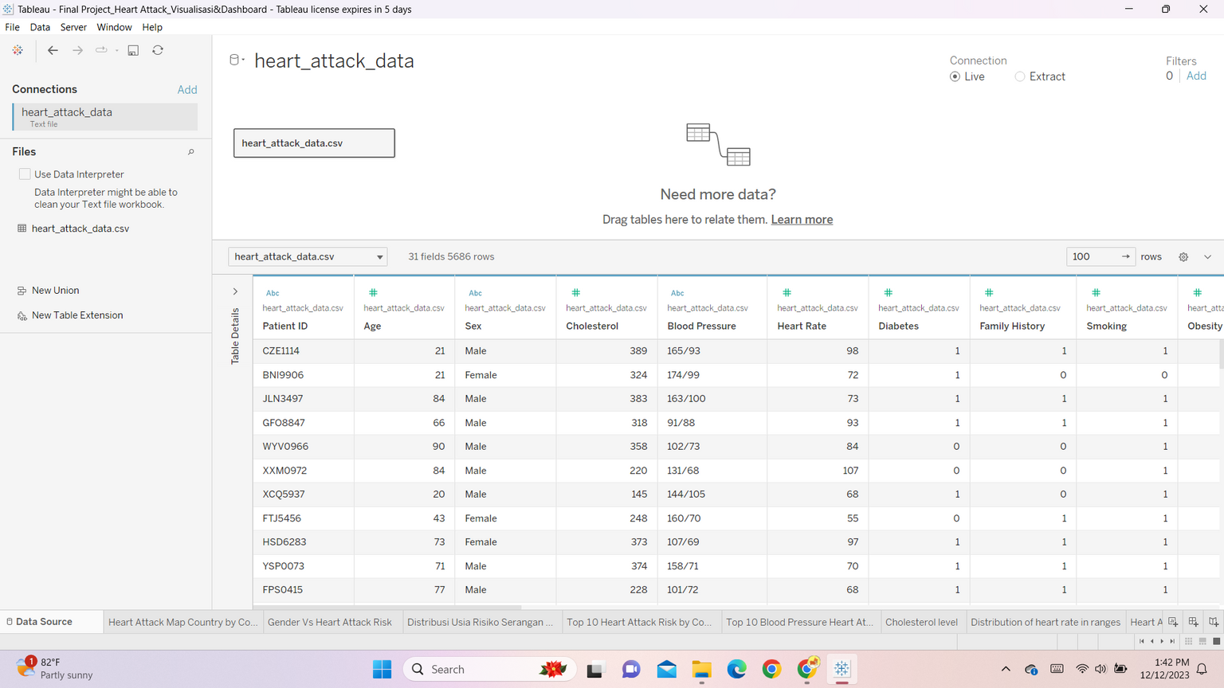
Tahap 1 - Connect Data From Warehouse
DATA ACADEMY ™

Slide 27
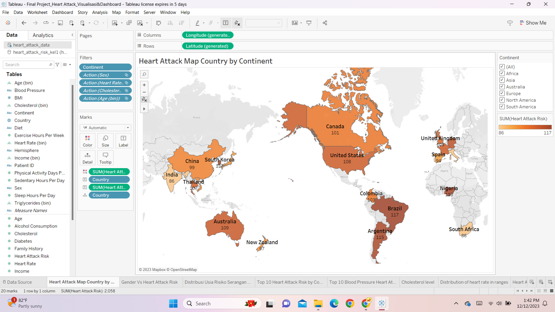
Tahap 2 - Map Country Models
DATA ACADEMY ™

Slide 28
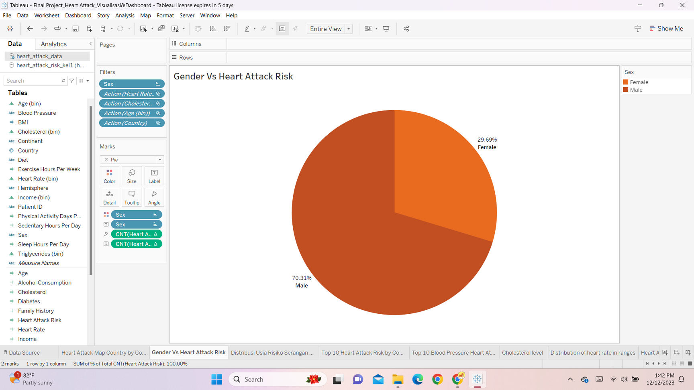
Tahap 3 - Pie Chart Models
DATA ACADEMY ™

Slide 29
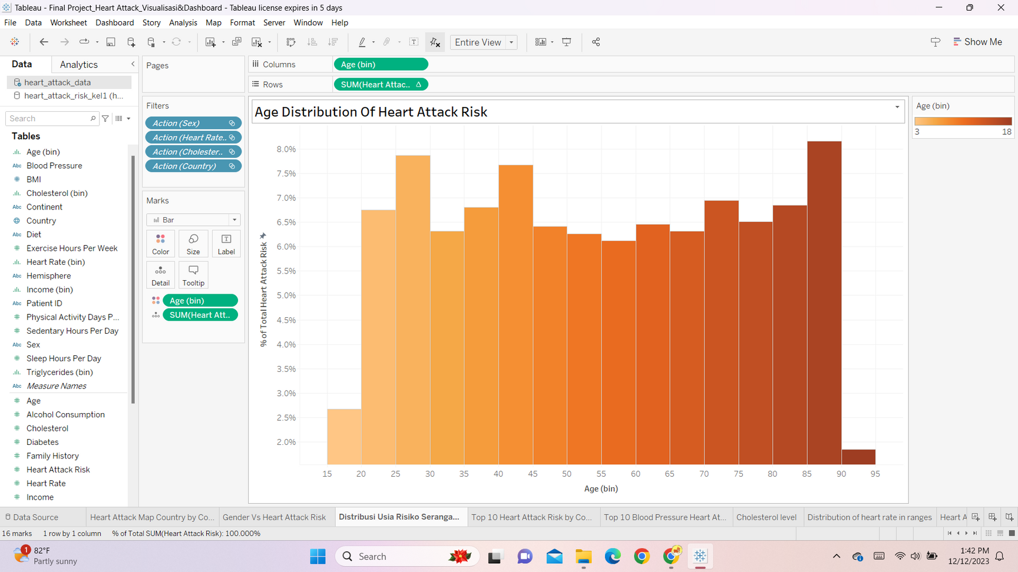
Tahap 4 - Distribution Chart Models
DATA ACADEMY ™

Slide 30
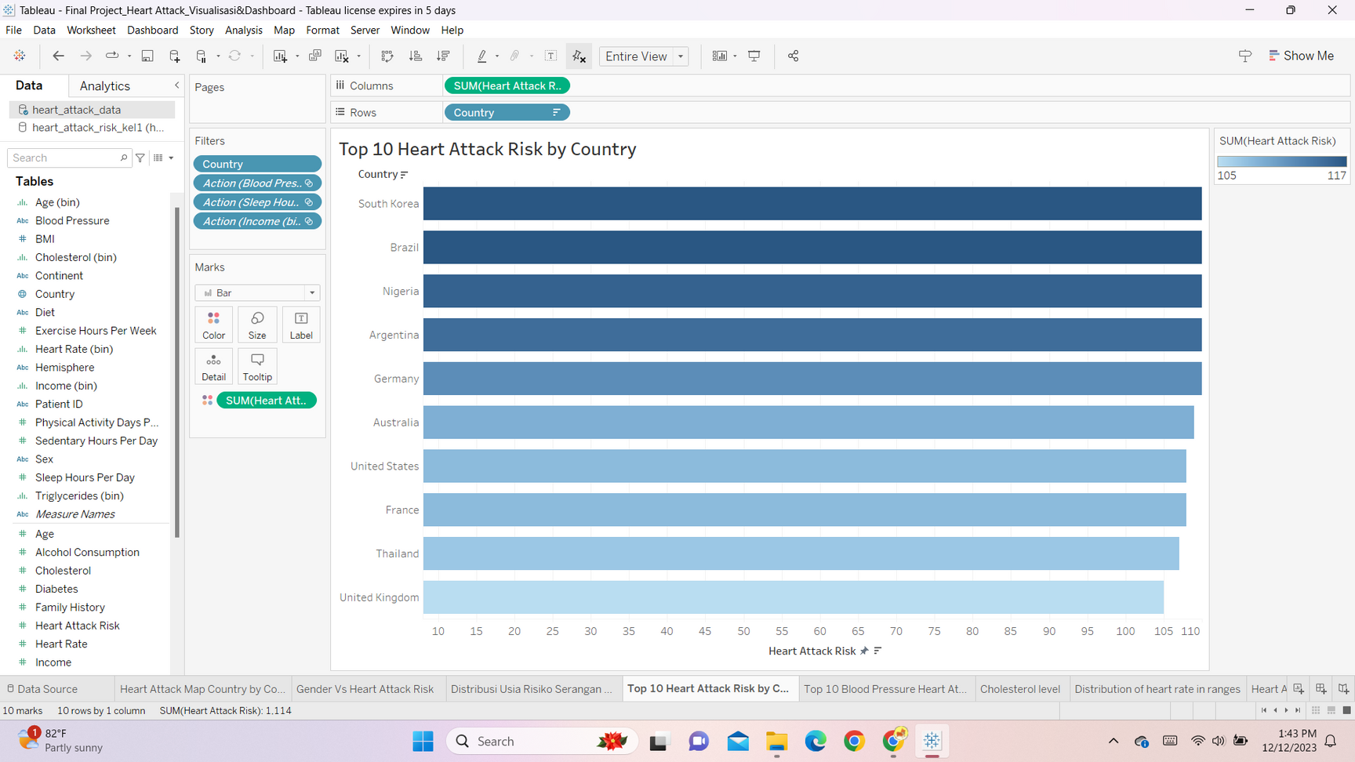
Tahap 5 - HA Risk by Country
DATA ACADEMY ™

Slide 31
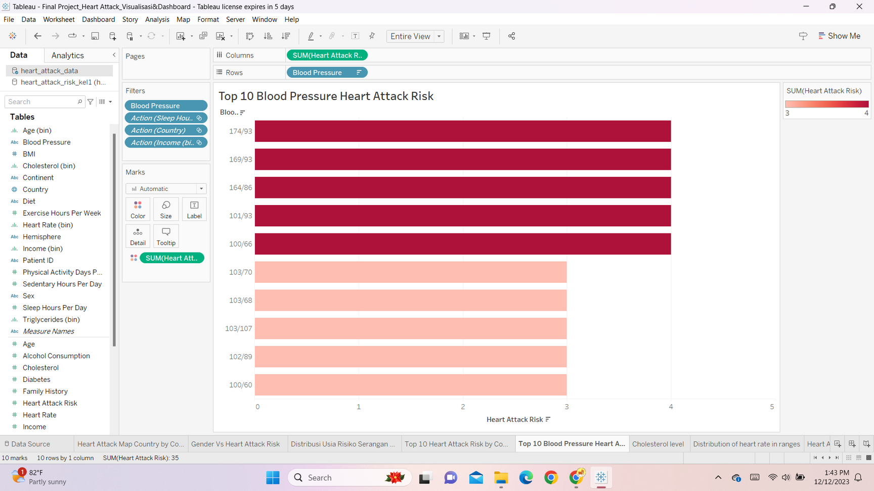
Tahap 6 - Blood Pressure HA Risk
DATA ACADEMY ™

Slide 32
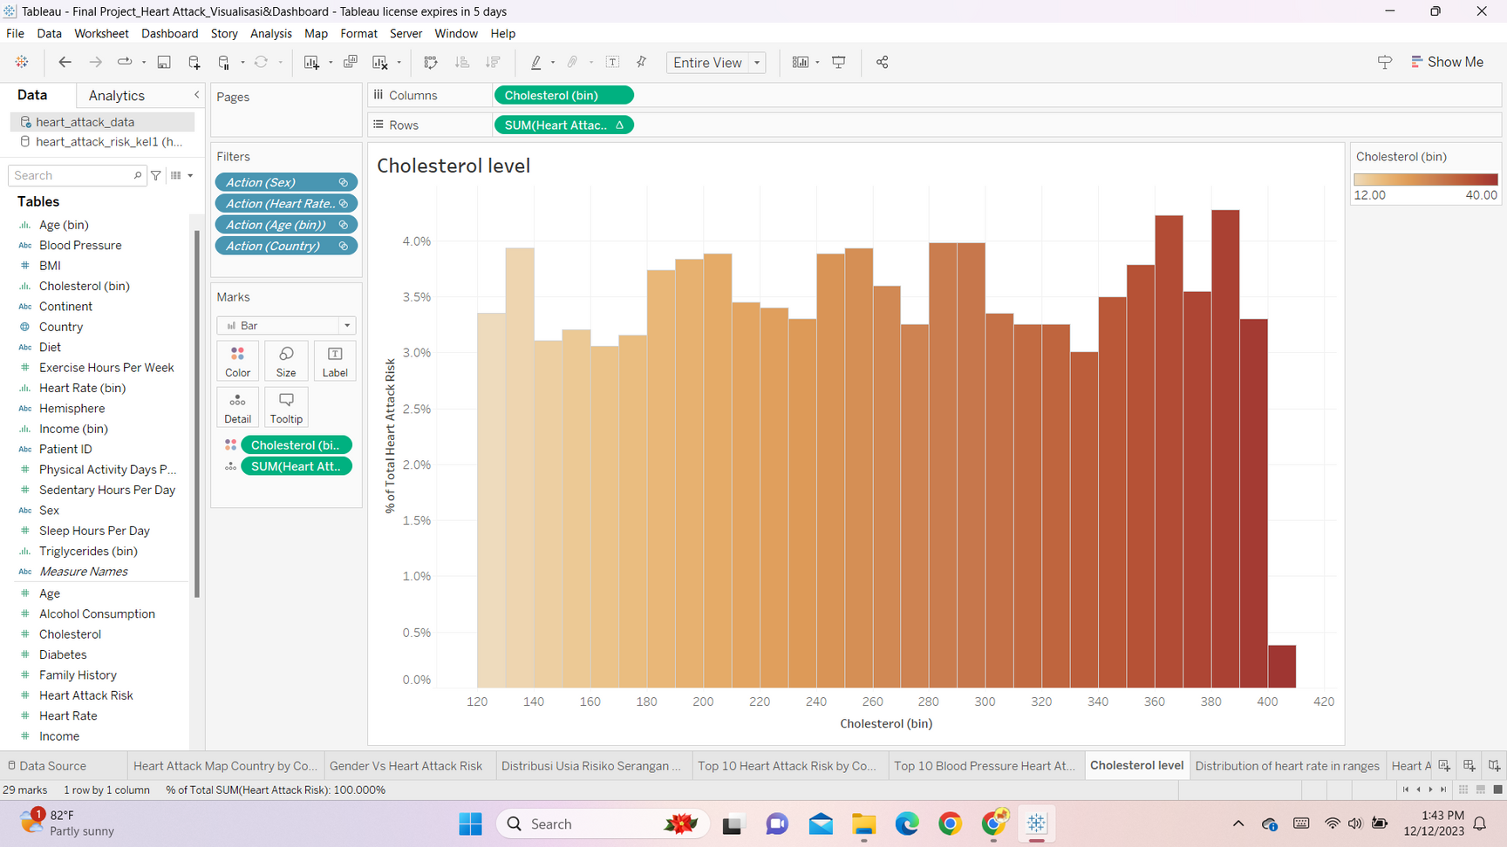
Tahap 7 - Cholestrol Level
DATA ACADEMY ™

Slide 33
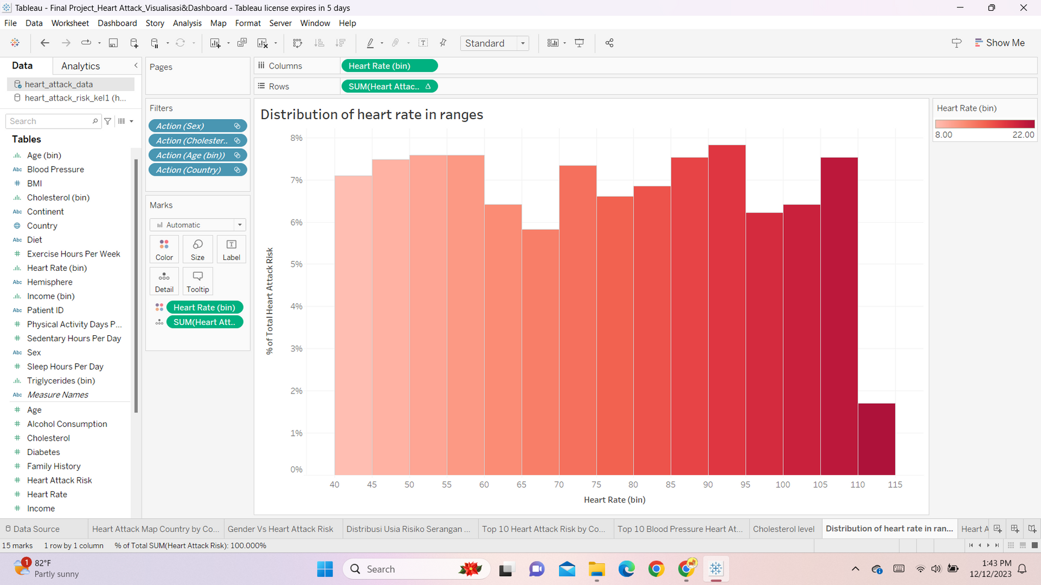
Tahap 8 - Heart Rate in Ranges
DATA ACADEMY ™

Slide 34
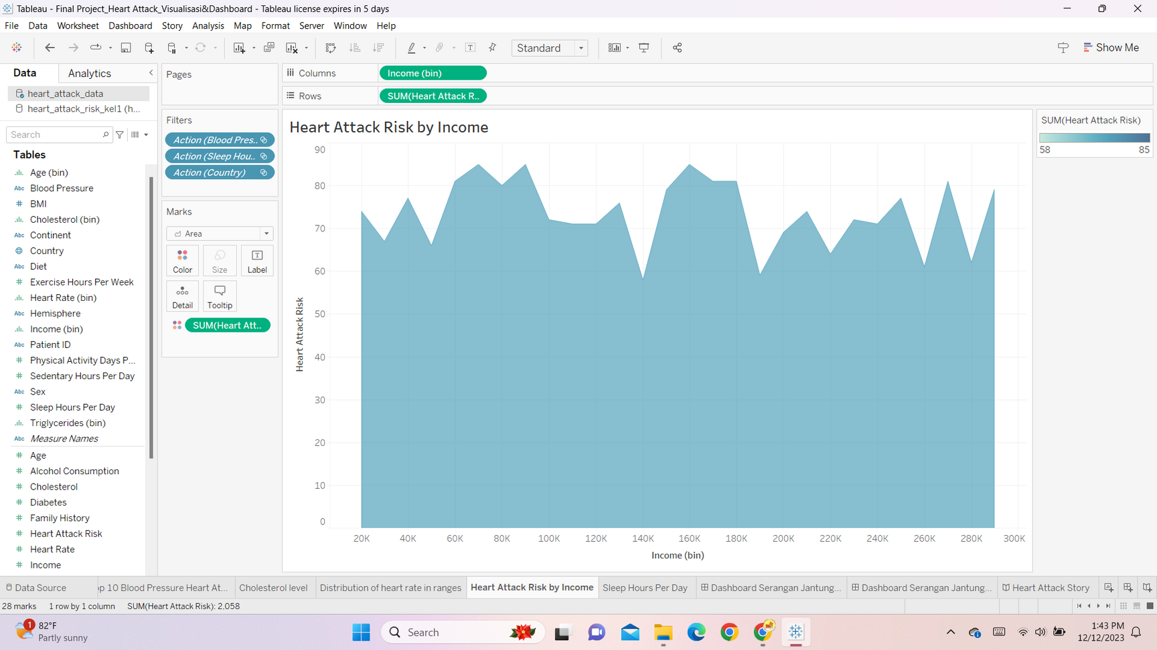
Tahap 9 - HA Risk by Income
DATA ACADEMY ™

Slide 35
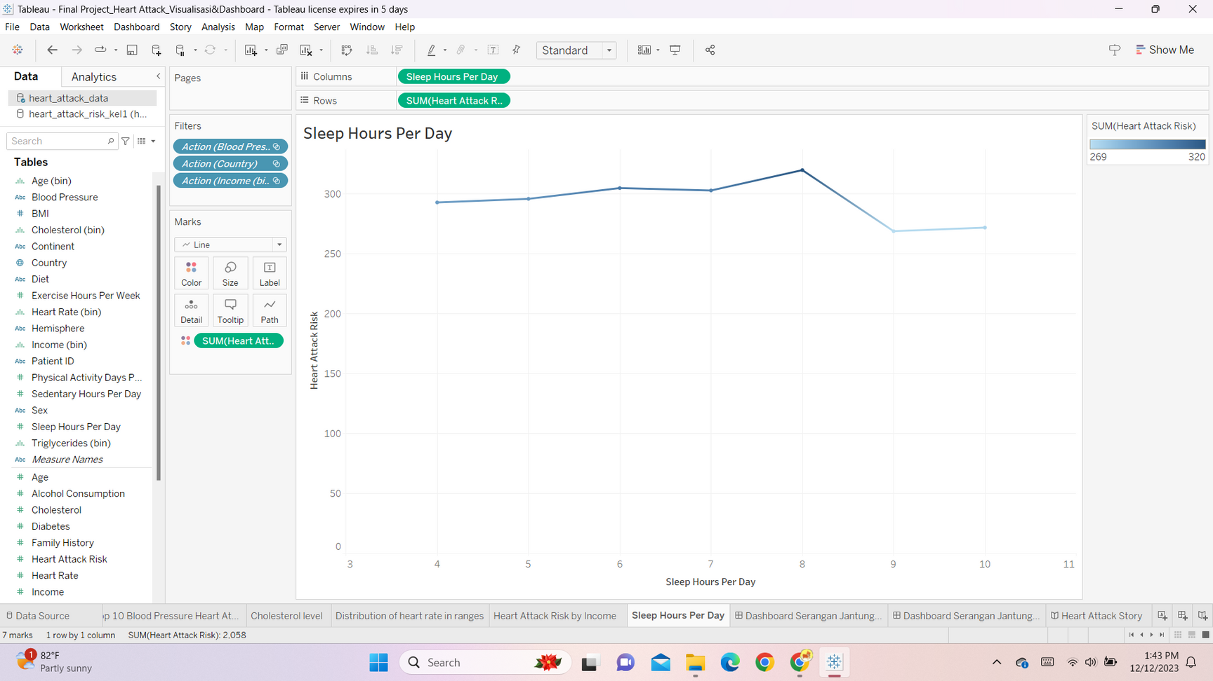
Tahap 10 - Sleep Hours/Day in Line Chart
DATA ACADEMY ™

Slide 36
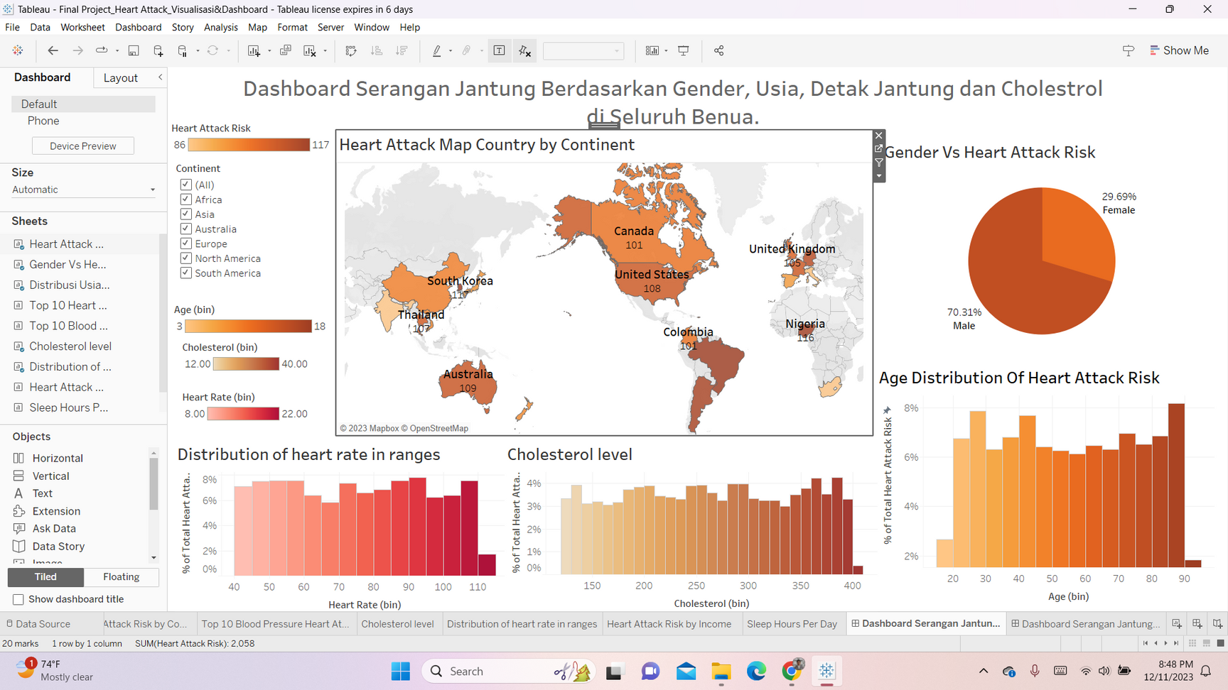
Tahap 11 - Main Dashboard
DATA ACADEMY ™

Slide 37
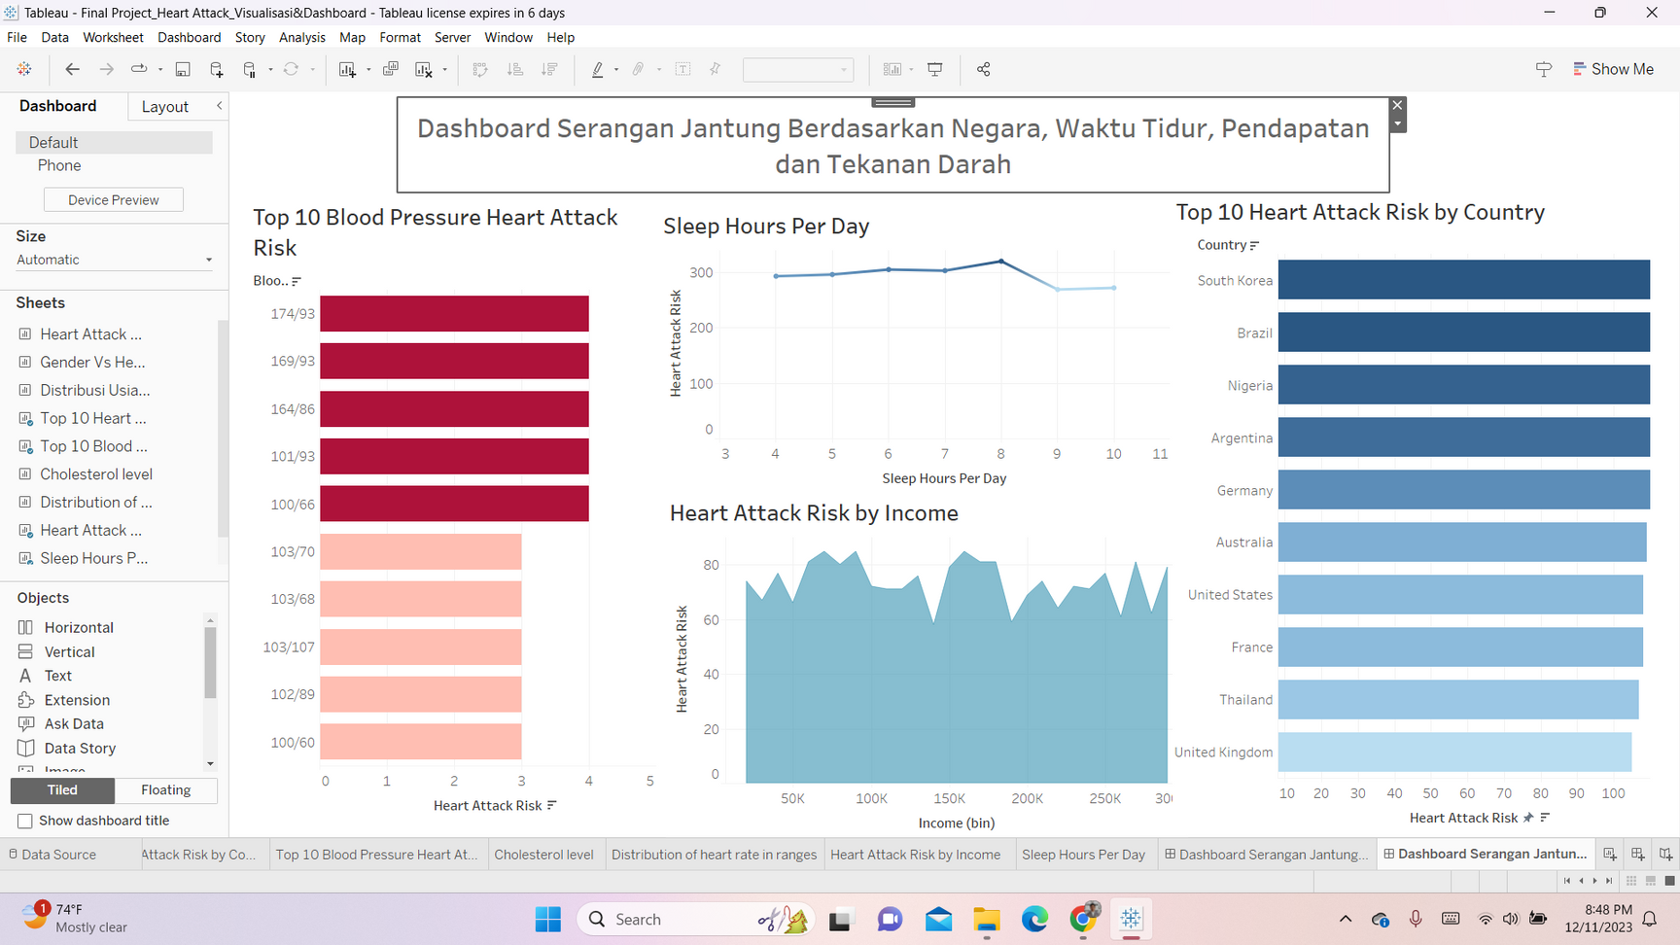
Tahap 12 - HA Dashboard by 4 Subjects
DATA ACADEMY ™

Slide 38

Summary
Heart Attack Prediction Analysis With Data Engineering Approach
Berdasarkan eksekusi data dengan pendekatan data engineering dan didukung oleh visualisasi data, maka didapatkan rangkumannya adalah sebagai berikut :
Untuk mendapatkan hasil prediksi serangan jantung yang baik maka harus dilakukan beberapa tahapan yang telah dijelaskan.
Didapatkan hasil jika memang penyakit jantung masih menjadi salah satu penyakit yang berbahaya di beberapa negara.
Setelah melakukan banyak tahapan akhirnya didapatkan jawaban jika memang banyak faktor yang menyebabkan penyakit jantung melalui visualisasi data.
DATA ACADEMY ™

Slide 39




Thank You
DATA ACADEMY ™

